Slide 1
第4章 串
第2章 线性表
第3章 栈和队列
第4章 串
第5章 数组和广义表
线性结构
可表示为：（a₁ , a₂ , ……, a_{n}）

Slide 2


第4章 串
4.1 串的定义
4.2 串的表示和实现
4.3 串的模式匹配算法（重点难点）

Slide 3
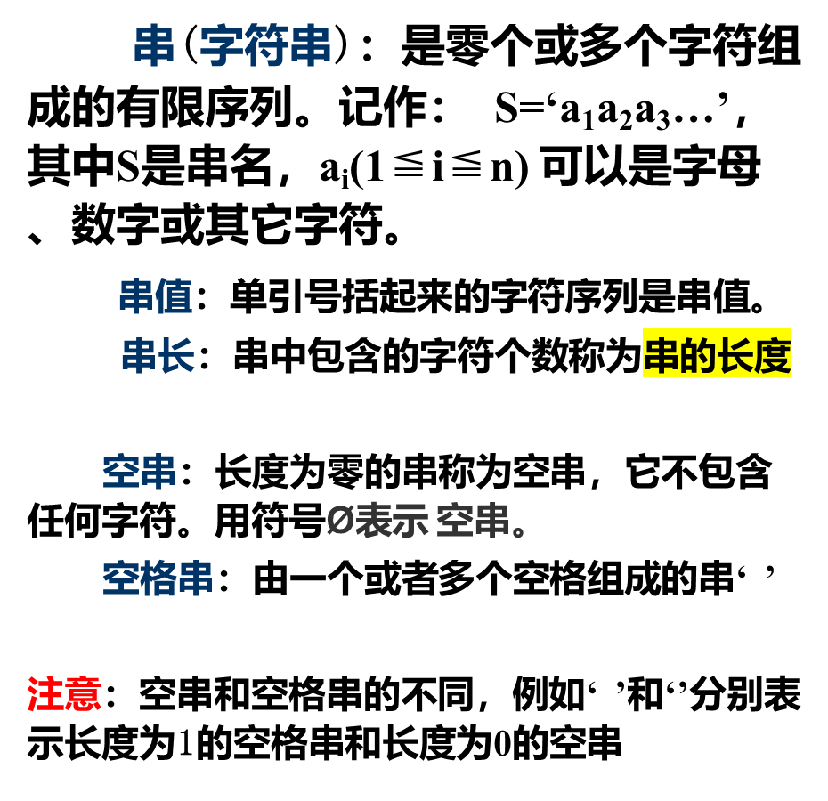
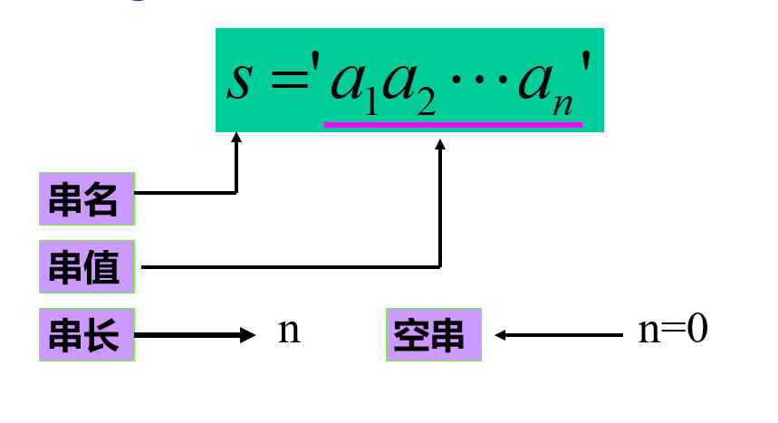
4.1 串的定义

Slide 4
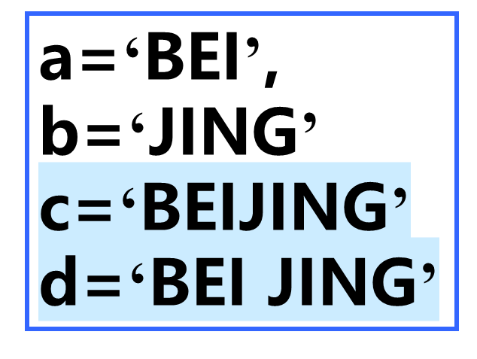
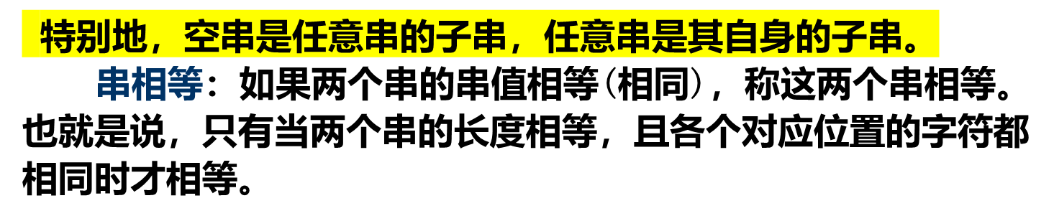
子串(substring)：串中任意个连续字符组成的子序列称为该串的子串，包含子串的串相应地称为 主串。
子串的位置：将子串在主串中首次出现该子串的首字符对应在主串中的序号，称为子串在主串中的位置。
a和b都是c和d的子串，
a在c中的位置1
a在d中的位置1
b在c中的位置4
b在d中的位置5

Slide 5
串的抽象数据类型定义
ADT String {
数据对象:
数据关系:
基本操作:
(1) StrAssign (&T,chars) //串赋值
(2) StrCompare (S,T) //串比较
(3) StrLength (S) //求串长
(4) Concat(&T,S1,S2) //串联接

Slide 6
(5) SubString(&Sub,S,pos,len) //求子串
(6) StrCopy(&T,S) //串拷贝
(7) StrEmpty(S) //串判空
(8) ClearString (&S) //清空串
(9) Index(S,T,pos) //子串的位置
(11) Replace(&S,T,V) //串替换
(12) StrInsert(&S,pos,T) //子串插入
(12) StrDelete(&S,pos,len) //子串删除
(13) DestroyString(&S) //串销毁
}ADT String

Slide 7
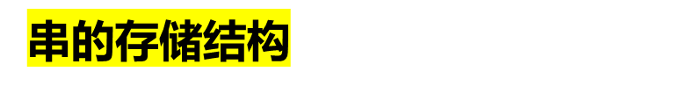
4.2 串的表示和实现
对串的存储方式取决于我们对串所进行的运算，如果在程序设计语言中，串的运算只是作为输入或输出的常量出现，则此时只需存储该串的字符序列，这就是串值的存储。此外，一个字符序列还可赋给一个串变量，操作运算时通过串变量名访问串值。
  串的3种机内表示方式：
    定长顺序存储表示
    堆分配存储表示
    串的块链存储表示

Slide 8
  实现：用一组地址连续的存储单元存储串值的字符序列。
  存储表示
#define MAXSTRLEN 255 //最大串长
Typedef unsigned char String[MAXSTRLEN+1]
//0号单元放串的长度
串长的两种表示：
  下标为0的分量存放串的实际长度，如：pascal
  在串尾加一个不计入串长的结束标记符。如：C中的‘\0’
截断——超过与定义长度的串值被舍去。

Slide 9
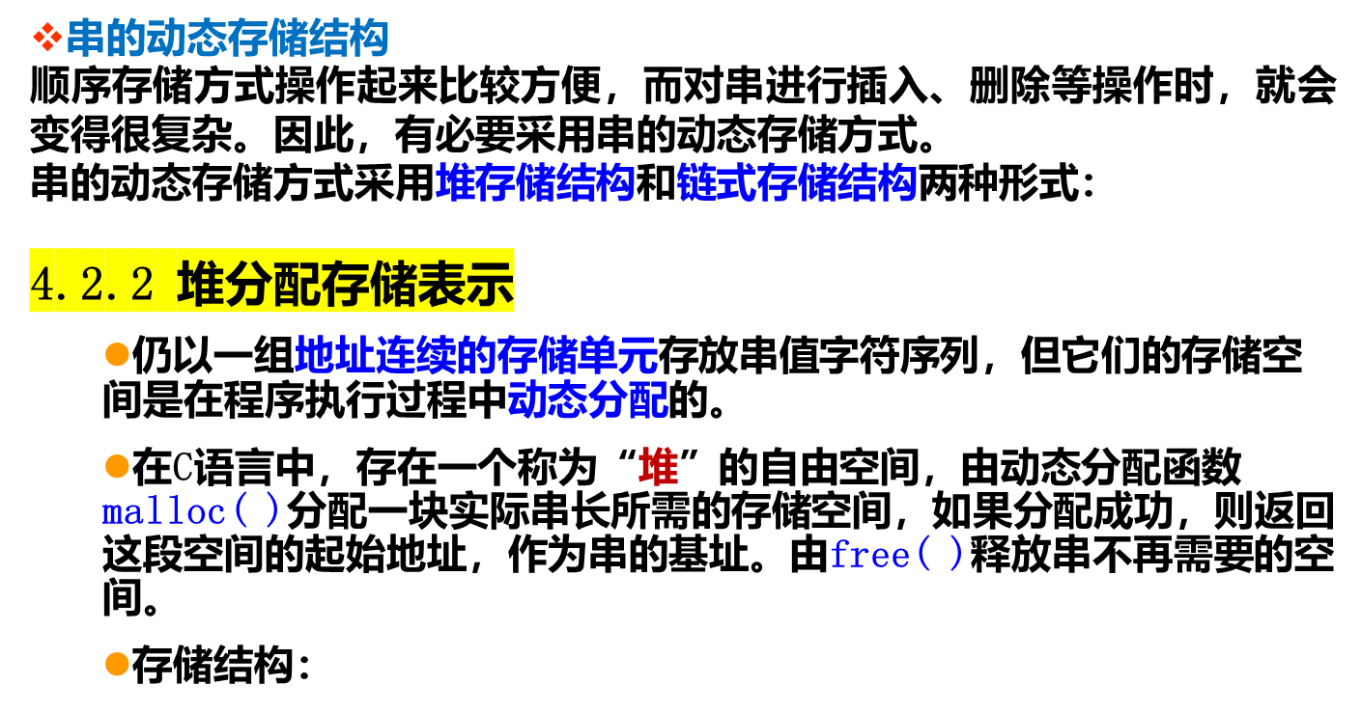
typedef struct{
char *ch; //若是非空串，按串长分配空间，否则ch为NULL
int length; //串长
} HString;

Slide 10
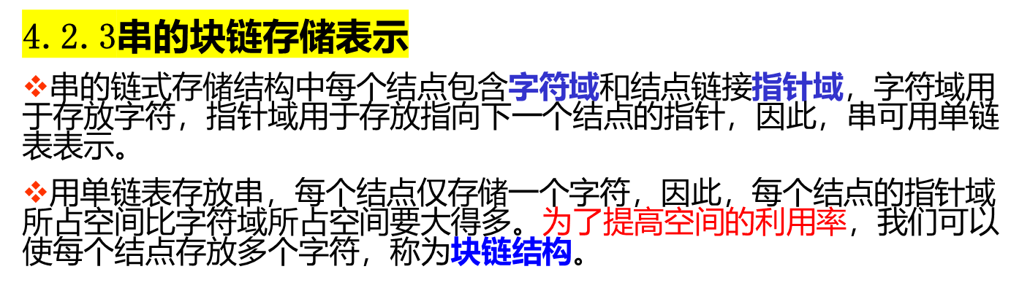
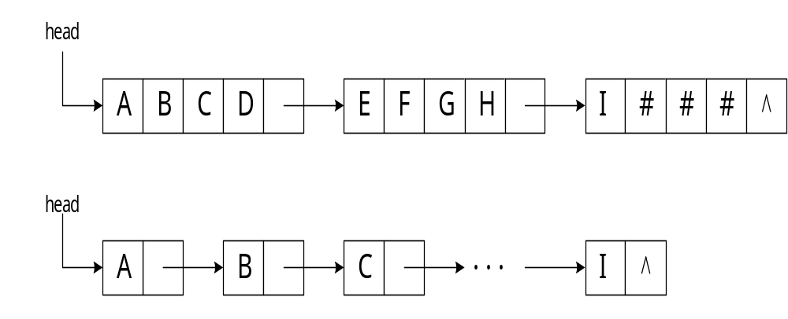
链式存储表示

Slide 11
串的块链存储表示
#define CHUNKSIZE 80 //可由用户定义的块大小
typedef struct Chunk{
char ch[CHUNKSIZE];
struct Chunk *next;
}Chunk;
typedef struct{
Chunk *head,*tail; //串的头指针和尾指针
int curlen; //串的当前长度
}LString;

Slide 12
链式存储表示
优点：操作方便
缺点：存储密度较低
串值所占的存储位
存储密度
=
实际分配的存储位
可将多个字符存放在一个结点中，以克服其缺点

Slide 13
4.3串的模式匹配算法
算法目的：
确定主串中所含子串第一次出现的位置（定位）
即如何Index(S,T,pos)函数， T子串，称为模式串
算法种类：
BF算法（又称古典的、经典的、朴素算法、穷举的）
KMP算法（特点：速度快）

Slide 14
i=1
第1趟 S a b b a b a 穷举的模式
T a b a 匹配过程
第2趟 S a b b a b a
T a b a
第3趟 S a b b a b a
T a b a
第4趟 S a b b a b a
T a b a
√
j=1
i=2
模式串T：aba
j=1
i=3
j=1
如果没匹配上，
子串指针j回到1
主串指针i回到下一趟i-j+2
i=4
j=1

Slide 15
BF算法设计思想
Index(S,T,pos)
将主串的第pos个字符和模式的第一个字符比较，
若相等，继续逐个比较后续字符；
若不等，从主串的下一字符起，重新与模式串的第一个字符比较。
直到主串的一个连续子串字符序列与模式串相等 。返回值为S中与T匹配的子序列第一个字符的序号，即匹配成功。
否则，匹配失败，返回值 0

Slide 16
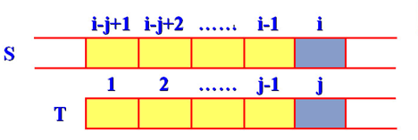
BF算法描述
int Index(Sstring S,Sstring T,int pos){
i=pos; j=1;
while (i<=S[ 0 ] && j <=T[ 0 ]){
if ( S[ i ]= =T[ j ]) {++i; ++j; }
else{ i=i-j+2; j=1; }
if ( j>T[ 0 ]) return i－T[0];
else return 0;
}

Slide 17
BF算法时间复杂度
例： S=‘0000000001’，T=‘0001’，pos=7
若n为主串长度，m为子串长度，最坏情况是
主串前面n-m个位置都部分匹配到子串的最后一位，即这n-m位各比较了m次
最后m位也各比较了1次
总次数为：(n-m)*m+m＝(n-m+1)*m
若m<<n，则算法复杂度O(n*m)

Slide 18
小结
了解串的顺序和链式存储方法
2. 重点掌握串的模式匹配算法——BF算法。

